Slide 1
TRAFFIC-SIGN RECOGNITION
Gabriel Dorobanțu, Narcis Ioniță

Slide 2
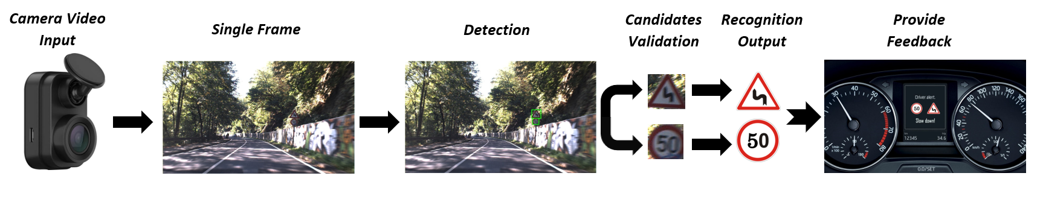
ARHITECTURA
Diagramă pipeline

Slide 3
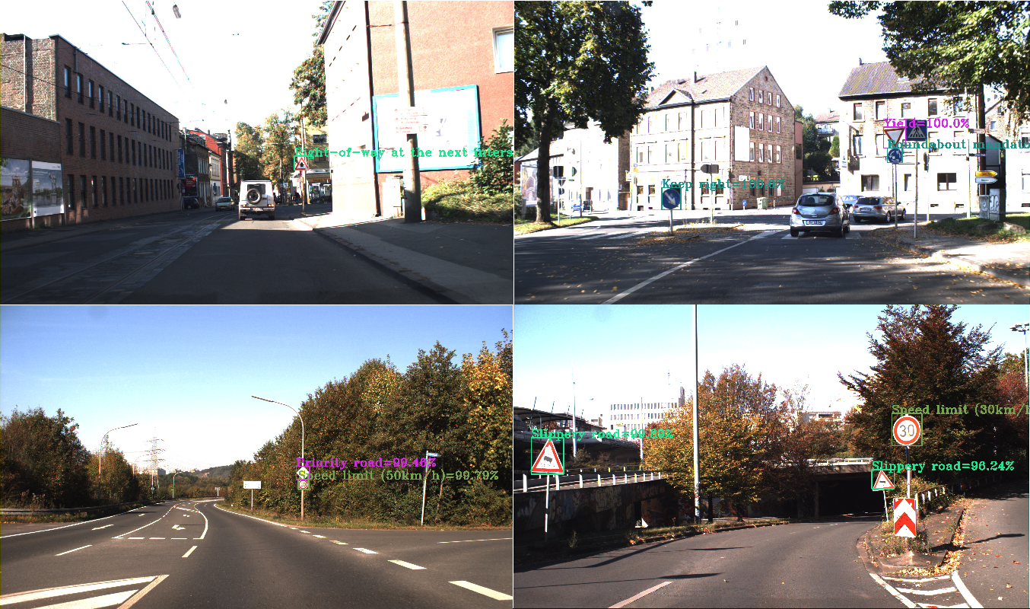
DETECȚIE
MSER
Metoda folosită pentru detecția de regiuni
YOLOv3
Soluție SotA de tip DNN pentru detecția de obiecte
GTSDB
Setul de imagini pentru input, formatat pentru YOLO

Slide 4


Slide 6
REZULTATE
97,20%
99,11%
3,69%
DETECȚIE
RECUNOAȘTERE
PIERDERI
4 clase: prohibitory, danger, mandatory, other
Antrenare 8000 iterații în 8 ore
Dataset: 741 imagini
43 subclase
Antrenare 3 epoci de câte 2 iterații în 8-9 minute
Dataset: 31367 imagini
Semne de circulație care nu au fost detectate / recunoscute în urma procesării

Slide 7
REZULTATE
99,46%
99,22%
99,11%
GTSRB BEST ML
GTSRB HP
NOI
ECHIPA | REPREZENTANT | METODA | PRECIZIE
IDISA | Dan Ciresan | Committee of CNNs | 99.46%
INI | - | Human Performance | 98.84%
sermanet | Pierre | Sermanet | 98.31%
CAOR | Fatin Zaklouta | Random Forests | 96.14%

Slide 8
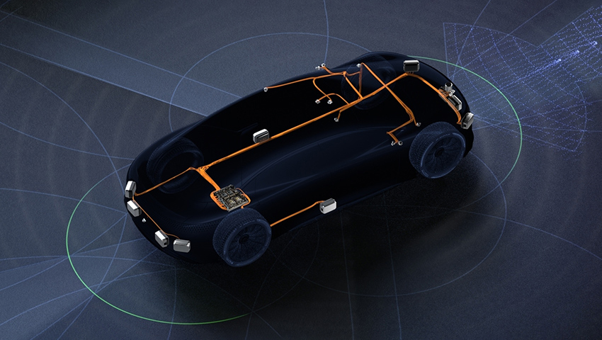
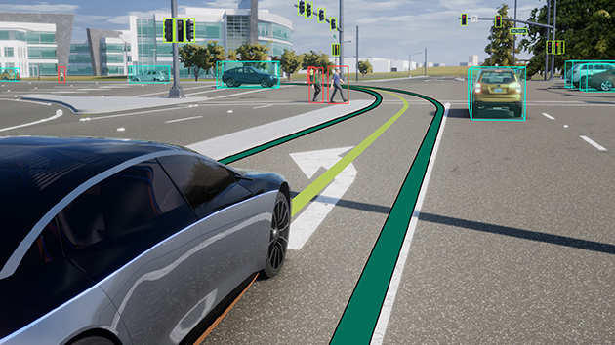
NVIDIA AV
DRIVE Hyperion
DRIVE SDK

Slide 9
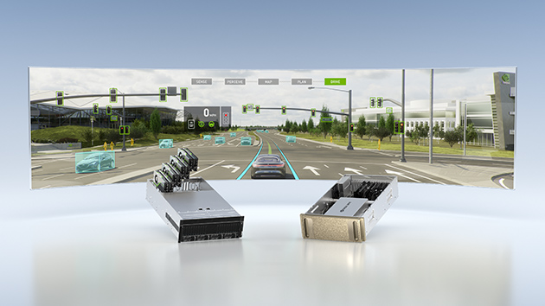
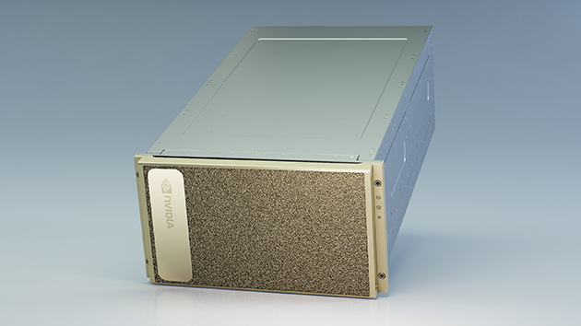
NVIDIA AV
DRIVE Sim
DRIVE DGX

Slide 10
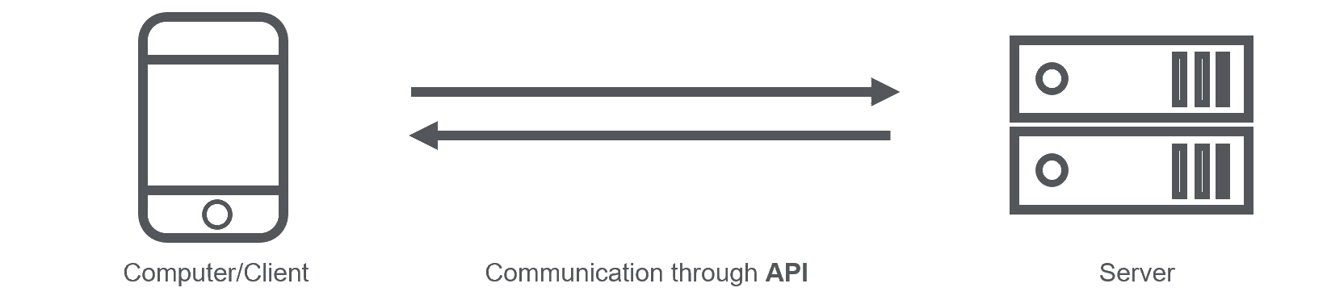
DEZVOLTARE ULTERIOARA
Integrarea unui web API robust, care sa mute partea de calcul pe un server extern, iar aplicația de la bordul autovehiculului sa ramana astfel doar un terminal ce trimite date spre procesare și interpretează rezultatele.

Slide 11
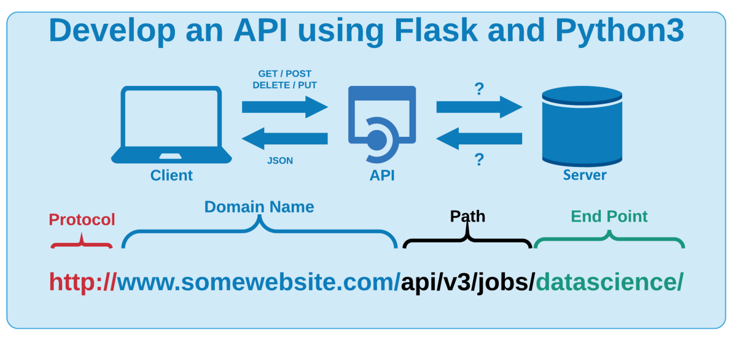

Slide 12
MULȚUMIM
pentru atenția acordată

